Slide 3
En Argentina, 219 niños y adolescentes necesitan ser trasplantados, nueve de los cuales están en emergencia nacional, siete esperando un corazón y dos un pulmón, la mayoría de ellos son pequeños de menos de cinco años que son asistidos en el Hospital de Pediatría Juan Garrahan

Slide 6
Ley 26.066 del Donante Presunto
La Ley destaca que, en el caso de órganos provenientes de donantes cadavéricos, quien debe disponer de su cuerpo para después de su muerte es el mismo donante, reafirmando el principio de autonomí­a. Por tanto, cada ciudadano puede decidir en vida acerca de la donación de órganos manifestando su voluntad afirmativa o su oposición. De no existir manifestación expresa, la Ley presume que la persona es donante; sin embargo, se consulta a la familia sobre la voluntad del fallecido.

Slide 7
Cómo Ser Donante
Registrándote a través de la web del INCUCAI
Llamando a la línea telefónica gratuita del INCUCAI, 0800 555 4628 (INCU).
Asentándolo en el momento de tramitar el nuevo Documento Nacional de Identidad
Firmando un acta de expresión de voluntad.
Para manifestar la oposición a la donación.

Slide 8
ENTE COORDINADOR DE ABLACION E IMPLANTE DE CORDOBA
GOBIERNO DE CORDOBA
MINISTERIO DE SALUD
ETAPAS DEL PROCESO DE PROCURACIÓN DE ÓRGANOS
Detección del potencial donante
Mantenimiento del Donante
Diagnóstico de Muerte Cerebral
Entrevista Familiar
Autorización Judicial
Distribución de Organos
Coordinación de la Ablación
Trasplante

Slide 9
ENTE COORDINADOR DE ABLACION E IMPLANTE DE CORDOBA
GOBIERNO DE CORDOBA
MINSTERIO DE SALUD
DENUNCIA DE POTENCIAL DONANTE
¿Quién? MEDICO, ENFERMERO, FAMILIAR, ETC.
¿Dónde? UNIDAD DE TERAPIA INTENSIVA, UNIDAD CORONARIA, SERV. DE NEUROCIRUGÍA, SERV. DE EMERGENCIAS, GUARDIA, SHOCK ROOM.
¿Cuándo? INMEDIATAMENTE
¿Cómo? GMO JURISDICCIONAL, REGIONAL, NACIONAL

Slide 10
ENTE COORDINADOR DE ABLACION E IMPLANTE DE CORDOBA
GOBIERNO DE CORDOBA
MINISTERIO DE SALUD
DONANTES
Donantes Vivos .RELACIONADOS .NO RELACIONADOS
Donantes Cadavéricos
.CORAZÓN BATIENTE (MUERTE ENCEFÁLICA)
.CORAZÓN PARADO

Slide 11
ENTE COORDINADOR DE ABLACION E IMPLANTE DE CORDOBA
GOBIERNO DE CORDOBA
MINISTERIO DE SALUD
DONANTES CADAVÉRICOS
Donantes a Corazón Batiente
ORGANOS y TEJIDOS
Donantes a Corazón Parado
TEJIDOS
y ORGANOS

Slide 12
EVALUACIÓN DEL POTENCIAL DONANTE
ENTE COORDINADOR DE ABLACION E IMPLANTE DE CORDOBA
GOBIERNO DE CORDOBA
MINISTERIO DE SALUD
Historia Clínica
Causa precisa de muerte
Antecedentes
Internación Actual
Examen Físico
Laboratorio
Exámenes complementarios

Slide 13
ENTE COORDINADOR DE ABLACION E IMPLANTE DE CORDOBA
GOBIERNO DE CORDOBA
MINISTERIO DE SALUD
CRITERIOS GENERALES DE EXCLUSIÓN DEL POTENCIAL DONANTE DE ÓRGANOS Y TEJIDOS
Causa De Muerte Desconocida
Neoplasias
Infecciones
Enfermedades De Etiología No Determinada Con Repercusión Sistémica
Otras Patologías
Antecedentes De Interacción Siquiátrica
Embarazo

Slide 14
NEOPLASIAS
ENTE COORDINADOR DE ABLACION E IMPLANTE DE CORDOBA
GOBIERNO DE CORDOBA
MINISTERIO DE SALUD
A excepción de:
Carcinoma basocelular de piel
Carcinoma in situ de cuello uterino
Tumores primitivos de S.N.C.
(sin cirugía deriv. y con informe de anatomía patol.)

Slide 15
INFECCIONES
ENTE COORDINADOR DE ABLACION E IMPLANTE DE CORDOBA
GOBIERNO DE CORDOBA
MINISTERIO DE SALUD
Tuberculosis activa
Enfermedades virales
Micosis activas
Sepsis
Serología + HIV, HTLV I-II, Toxoplasmosis IgM (Hepatitis B y C)
Conductas de riesgo para HIV

Slide 16
OTRAS PATOLOGÍAS
ENTE COORDINADOR DE ABLACION E IMPLANTE DE CORDOBA
GOBIERNO DE CORDOBA
MINISTERIO DE SALUD
S. de Reye, Colagenopatías con repercusión sistémica, Encepalopatías espong., Guillain Barre, Esclerosis lateral amiotrófica, Esclerosis múltiple, Enf. Jacob Creuzfeld, Alzheimer, Trat con hormona de crecimiento humana, Celuloterapia, demencias de etiología no determinada, etc.

Slide 17
ANTECEDENTES DE INTERNACIÓN PSIQUIÁTRICA
ENTE COORDINADOR DE ABLACION E IMPLANTE DE CORDOBA
GOBIERNO DE CORDOBA
MINISTERIO DE SALUD
Inciso c) del articulo 27 de la Ley 24.193:
“queda prohibida la realización de todo tipo de ablación cuando la misma pretenda practicarse sobre cadáveres de pacientes que hubieren estado internados en institutos neuropsiquiátricos”

Slide 18
EMBARAZO
ENTE COORDINADOR DE ABLACION E IMPLANTE DE CORDOBA
GOBIERNO DE CORDOBA
MINISTERIO DE SALUD
Inciso d) del artículo 27 de la Ley 24.193
“queda prohibida la realización de todo tipo de ablación cuando la misma pretenda practicarse sobre el cadáver de una mujer en edad gestacional, sin que se hubiere verificado previamente la inexistencia de embarazo en curso”

Slide 19
Criterios Específicos de Selección para cada órgano y tejido
ENTE COORDINADOR DE ABLACION E IMPLANTE DE CORDOBA
GOBIERNO DE CORDOBA
MINISTERIO DE SALUD

Slide 20
CORAZON
ENTE COORDINADOR DE ABLACION E IMPLANTE DE CORDOBA
GOBIERNO DE CORDOBA
MINISTERIO DE SALUD
Edad: Recién nacidos hasta 55 años.
Antropometría: peso, talla, largo esternal, perim.
Antecedentes: cardiopatía isq., miocard., valvulopatía, cirugía previa, HTA, alcohol.
Internación: traumatismo toráxico, hipotensión, HTA sostenida, Inotrópicos, paro cardiaco.
Laboratorio: CPK total y fracción MB, gases.
Ex.complementarios: ECG, Rx. de tórax, Eco 2D

Slide 21
PULMON
ENTE COORDINADOR DE ABLACION E IMPLANTE DE CORDOBA
GOBIERNO DE CORDOBA
MINISTERIO DE SALUD
Edad: hasta 55 años. Limite inf. no definido
Antropometría:
Antecedente: Asma, EPOC, Tabaquismo, neumoconiosis, cirugía previa.
Internación: Trauma de tórax, hipotensión, HTA sostenida, PC, Inotrópicos, secreciones bronquiales, EAP, Tiempo de ARM
Laboratorio: gases horarios, prueba de oxigeno al 100 %: PAFI > 300 .
Ex. Complementarios: Rx de tórax. Broncoscopía

Slide 22
HIGADO
ENTE COORDINADOR DE ABLACION E IMPLANTE DE CORDOBA
GOBIERNO DE CORDOBA
MINISTERIO DE SALUD
Edad: Hasta 70 años
Antecedentes: Hepatopatía, cirugía previa, obesidad, alcoholismo, Pancreatitis.
Internación: Trauma toracoabdominal. Hipotensión, HTA sostenida, Hipernatremia
Inotrópicos, PC, desmopresina.
Laboratorio:Bilirrubina Total y Directa. TGP, TGO, FAL, γGT, coagulograma.
Ex. Complementarios: Ecografía

Slide 23
PANCREAS
ENTE COORDINADOR DE ABLACION E IMPLANTE DE CORDOBA
GOBIERNO DE CORDOBA
MINISTERIO DE SALUD
Edad: desde 14 hasta 50 años.
Antecedentes: Diabetes, Alcoholismo, pancreatitis, cirugía previa, patología de vía biliar.
Internación: Trauma toracoabdominal, hipo o HTA sostenida, Inotrópicos, PC, Hiperglucemia, Uso de Insulina.
Laboratorio: Amilasemia, lipasa plasmática, glucemia.
Ex. Complementarios: Ecografía.

Slide 24
RIÑON
ENTE COORDINADOR DE ABLACION E IMPLANTE DE CORDOBA
GOBIERNO DE CORDOBA
MINISTERIO DE SALUD
Edad: Hasta 70 años. Menores de 15 Kg. En bloque?
Antecedentes: Nefropatías, HTA, Diabetes, litiasis, cirugía renal y/o abdominal.
Internación: Trauma abdominal, hipo o HTA sostenida, PC, Inotrópicos.
Laboratorio: Urea, creatinina, sedimento, proteinuria, urocultivo.
Ex. Complementarios: Ecografía. Biopsia.

Slide 25
CORNEAS
ENTE COORDINADOR DE ABLACION E IMPLANTE DE CORDOBA
GOBIERNO DE CORDOBA
MINISTERIO DE SALUD
Edad: desde 1 año, sin límite superior.
Antecedentes: cirugías, infecciones, Enf del ojo, las neoplasias extraoculares no son contraindicaciones a excepción de leucemias y linfomas.
Laboratorio: Serología
Tiempo de ablación post PC:
Hasta 6 hrs.- Cuerpo no refrigerado.
Hasta 12 hrs.- Cuerpo refrigerado.

Slide 26
HOMOINJERTOS VALVULARES
ENTE COORDINADOR DE ABLACION E IMPLANTE DE CORDOBA
GOBIERNO DE CORDOBA
MINISTERIO DE SALUD
Edad: desde RN hasta 60 años
Antecedentes: valvulopatía
Laboratorio: Serología
Tiempo ablación post PC: < 12 hrs.

Slide 27
TEJIDO OSTEO ARTICULAR
ENTE COORDINADOR DE ABLACION E IMPLANTE DE CORDOBA
GOBIERNO DE CORDOBA
MINISTERIO DE SALUD
Edad: desde 15 hasta 60 años.
Antecedentes: Osteomielitis, fracturas corticoterapia.
Laboratorio: Serología
Tiempo de ablación post PC: < 6 hrs.

Slide 28
PIEL
ENTE COORDINADOR DE ABLACION E IMPLANTE DE CORDOBA
GOBIERNO DE CORDOBA
MINISTERIO DE SALUD
Edad: desde 14 hasta 65 años
Antecedentes: colagenopatías, Enf de Cushing, corticoterapia prolongada.
Laboratorio: Serología
Tiempo de ablación post PC:
Hasta 6 hrs. - Cuerpo no refrigerado
Hasta 12 hrs. - Cuerpo refrigerado

Slide 29
ENTE COORDINADOR DE ABLACION E IMPLANTE DE CORDOBA
GOBIERNO DE CORDOBA
MINISTERIO DE SALUD
LEY 24.193
ARTÍCULO 23: El fallecimiento de una persona se considerará tal cuando se verifiquen de modo acumulativo los siguientes signos, que deberán persistir ininterrumpidamente seis (6) horas después de su constatación conjunta: a) Ausencia irreversible de respuesta cerebral, con pérdida absoluta de conciencia; b) Ausencia de respiración espontánea; c) Ausencia de reflejos cefálicos y constatación de pupilas fijas no reactivas; d) Inactividad encefálica corroborada por medios técnicos y/o instrumentales adecuados a las diversas situaciones clínicas, cuya nómina será periódicamente actualizada por el Ministerio de Salud y Acción Social con el asesoramiento del Instituto Nacional Central Unico Coordinador de Ablación e Implante (INCUCAI). La verificación de los signos referidos en el inciso d) no será necesaria en caso de paro cardio-respiratorio total e irreversible.

Slide 30
ENTE COORDINADOR DE ABLACION E IMPLANTE DE CORDOBA
GOBIERNO DE CORDOBA
MINISTERIO DE SALUD
LEY 24.193
ARTÍCULO 24: A los efectos del artículo anterior, la certificación del fallecimiento deberá ser suscripta por dos (2) médicos, entre los que figurará por lo menos un neurólogo o neurocirujano. Ninguno de ellos será el médico o integrará el equipo que realice ablaciones o implantes de órganos del fallecido. La hora del fallecimiento será aquella en que por primera vez se constataron los signos previstos en el artículo 23°.
ARTÍCULO 25: El establecimiento en cuyo ámbito se realice la ablación estará obligado a: a) Arbitrar todos los medios a su alcance en orden a la restauración estética del cadáver, sin cargo alguno a los sucesores del fallecido; b) Realizar todas las operaciones autorizadas dentro del menor plazo posible, de haber solicitado los sucesores del fallecido la devolución del cadáver; c) Conferir en todo momento al cadáver del donante un trato digno y respetuoso.

Slide 31
ENTE COORDINADOR DE ABLACION E IMPLANTE DE CORDOBA
GOBIERNO DE CORDOBA
MINISTERIO DE SALUD
LEY 24.193
ARTÍCULO 26: Todo médico que mediante comprobaciones idóneas tomare conocimiento de la verificación en un paciente de los signos descriptos en el artículo 23°, está obligado a denunciar el hecho al director o persona a cargo del establecimiento, y ambos deberán notificarlo en forma inmediata a la autoridad de contralor jurisdiccional o nacional, siendo solidariamente responsables por la omisión de dicha notificación.

Slide 32
ENTE COORDINADOR DE ABLACION E IMPLANTE DE CORDOBA
GOBIERNO DE CORDOBA
MINISTERIO DE SALUD
MUERTE ENCEFALICA
“La muerte encefálica (ME) se define como el cese irreversible en las funciones de todas las estructuras neurológicas intracraneales, tanto de los hemisferios cerebrales como del troncoencéfalo”.

Slide 33
ENTE COORDINADOR DE ABLACION E IMPLANTE DE CORDOBA
GOBIERNO DE CORDOBA
MINISTERIO DE SALUD
CRITERIOS DIAGNÓSTICOS CLÍNICOS
Coma arreactivo.
Ausencia de reflejos troncoencefálicos.
Apnea.

Slide 34
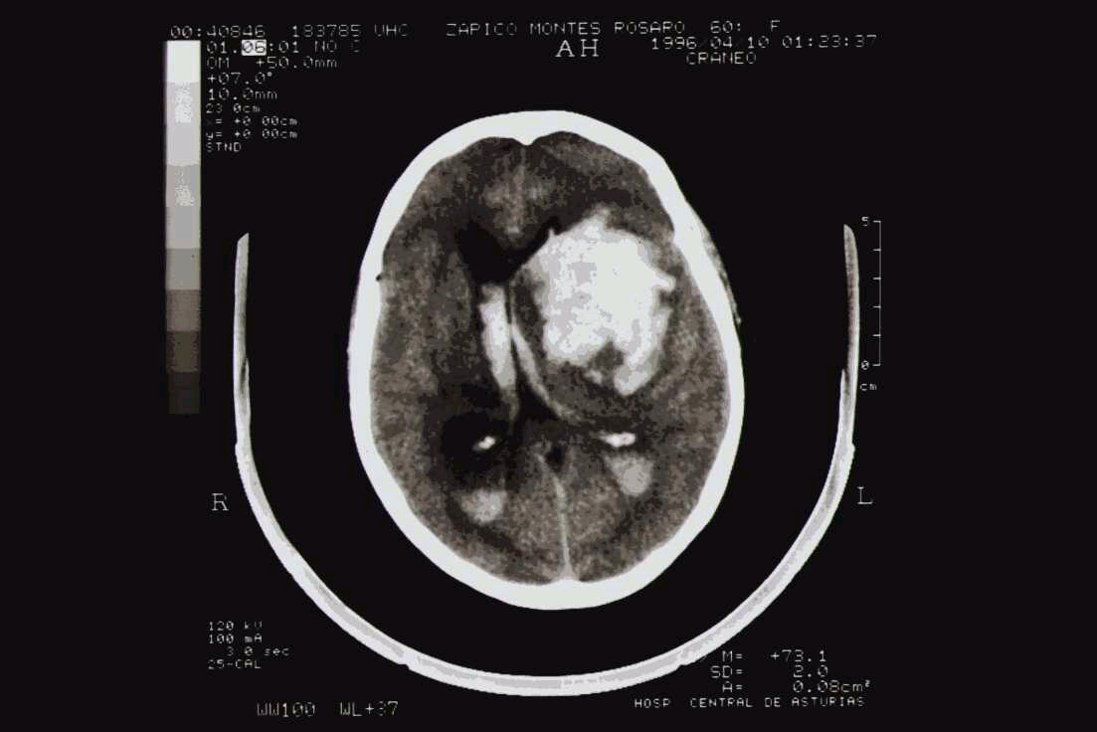
ENTE COORDINADOR DE ABLACION E IMPLANTE DE CORDOBA
GOBIERNO DE CORDOBA
MINISTERIO DE SALUD
DIAGNÓSTICO DE MUERTE ENCEFÁLICA CONDICIONES:
1. Coma estructural, de etiología conocida y carácter irreversible

Slide 35
ENTE COORDINADOR DE ABLACION E IMPLANTE DE CORDOBA
GOBIERNO DE CORDOBA
MINISTERIO DE SALUD
RESUMEN
A) Exploración neurológica cerebral :
* coma arreactivo. B) Exploración neurológica troncoencefálica :
* ausencia de reflejo fotomotor * ausencia de reflejo corneal * ausencia de reflejo oculocefálico * ausencia de reflejo oculovestibular * ausencia de reflejo nauseoso * ausencia de reflejo tusígeno * ausencia de respiración espontánea * ausencia de respuesta al Test de Atropina
Puede existir actividad motora de origen medular, tanto de tipo reflejo como espontánea. C) Periodo de observación: 6 horas (según edad).
D) EEG y/o un método diagnóstico instrumental, que confirme la ausencia de función de los hemisferios cerebrales

Slide 36
ENTE COORDINADOR DE ABLACION E IMPLANTE DE CORDOBA
GOBIERNO DE CORDOBA
MINISTERIO DE SALUD
La combinación de diagnóstico clínico e instrumental garantiza la irreversibilidad del paciente y por tanto su muerte. Es por ello, que en el caso de que la familia rechace la opción de la donación o los órganos del donante sean descartados por motivos clínicos, el Servicio donde se halle el posible donante puede proceder a su desconexión ya que el paciente ha fallecido.

Slide 37
Fundación "Renzo Salvatore Antonelli"
Organización sin fines de lucro
En memoria de un Leon que nos ha enseñado la lucha y ha dejado huellas. “QUE EL LEGADO DE RENZO NOS AYUDE A AMAR LA VIDA MAS ALLA DEL DOLOR”

Slide 38
Gracias

